Slide 1
PHASE 1 現在地を知る
次の試合で、
絶対に取りたい一本は
ありますか？
今日はまず、あなたの次の試合について
聞かせてください。
1

Slide 2
PHASE 1 現在地を知る
次の試合で目指していること
次の試合はいつ？
絶対に取りたい記録は？
標準突破？ PB？ 順位？ 優勝？
まず「どこへ行きたいか」を一緒に明確にします。
2

Slide 3
PHASE 1 現在地を知る
その目標を考えた時、
どんな気持ちになりますか？
楽しみ
「できるかな」という不安
「失敗したらどうしよう」という不安
3

Slide 4
PHASE 1 現在地を知る
今、一番気になっていることは？
大事な重量になると怖い
練習ではできるのに試合で出せない
一本失敗すると、その後も影響する
順位や相手が気になる
自分を信じて試技に入りたい
今日、一番整理したいことを教えてください。
4

Slide 5
PHASE 2 しおりんのストーリー
私も昔は、
「メンタルが強い人が勝つ」
と思っていました
試合1か月前から、頭の中は試合のことでいっぱい。
「失敗したらどうしよう」
そんな不安が出るたびに、「できる、できる」と
必死に塗り替えていました。
5

Slide 6
PHASE 2 しおりんのストーリー
でも、不安は消えなかった
「こんなことを考えたら、
本当に失敗するかも」
不安そのものだけでなく、不安になっている自分まで
怖くなっていました。
そして実際に、想像していたような結果になったことも。
6

Slide 7
PHASE 2 しおりんのストーリー
2023年度 日本グランプリ
ここで、スクワットの日本記録を取るつもりでした。
練習はとても順調。ところが試合直前に体調不良。
点滴を打ち、なんとか出場。でも予定していた重量から大幅に下げることに。
日本一にはなれました。でも、狙っていた記録は取れませんでした。
「しょうがない。今じゃなかった。」
7

Slide 8

PHASE 2 しおりんのストーリー
でも、その試合で
全部が決まった
わけではなかった
その試合が終わっても、
積み重ねてきたものはなくなりません。
また自分にできることを続ける。
同じ2023年度のJCPでも日本一に。
そして翌年、狙っていた日本記録も。
2023年度 JCP
8

Slide 9
PHASE 2 しおりんのストーリー
今は、世界大会さえ「楽しい」
2024年、世界大会に出場しました。
「私は今、この舞台に立っているんだ」
と思うと、緊張以上にワクワクしていました。
不安がゼロになったからではありません。
その時、自分に何ができるのかが
わかるようになったからです。
9

Slide 10
PHASE 3 3つの思い込みを壊す
メンタルについて、
こんなふうに思っていませんか？
1
強い人が勝つ
2
不安は消さなければいけない
3
本番に弱いのは性格だから仕方ない
実は私は、全部そう思っていました。
10

Slide 11
PHASE 3 3つの思い込みを壊す
思い込み ①
「メンタルが強い人が勝つ」
違います。
必要なのは「強い気持ち」より、
大事な場面で
「何をするかがわかること」。
11

Slide 12
PHASE 3 3つの思い込みを壊す
思い込み ②
「不安は消さないといけない」
塗り替えなくていい。
まず「私は今、不安なんだ」とわかる。
そして「何が不安なの？」
を整理する。
12

Slide 13
PHASE 3 3つの思い込みを壊す
思い込み ③
「私は本番に弱い」
決めつけないで。
「どんな場面で、どうなりやすい？」
を知る。
性格ではなく、パターンとして見る。
13

Slide 14
PHASE 3 3つの思い込みを壊す
私がたどり着いた答え
自分しか、
自分のメンタルは変えられない。
でも逆に言えば、自分で変えることができる。
メンタルは、トレーニングできるスキルです。
14

Slide 15
PHASE 4 メンタルトレーニングとは
メンタルトレーニングは
「前向きになる練習」ではない
1
今の状態がわかる
2
原因がわかる
3
自分で変えられることがわかる
4
次の行動を決める
5
実際にやってみる
この繰り返しです。
15

Slide 16
PHASE 4 メンタルトレーニングとは
まず、不安を分解する
「試合が不安」だけでは、何をしたらいいかわかりません。
たとえば「3本目を失敗するのが怖い」
さらに「その失敗で、その後まで気持ちが崩れるのが怖い」
ここまでわかると、対策できます。
16

Slide 17
PHASE 4 メンタルトレーニングとは
次に、変えられることを分ける
自分では変えられないこと
自分で選べること
相手の重量
審判
順位の動き
試合進行
呼吸
アップ
考えること
一本前の行動
失敗後の行動
17

Slide 18
PHASE 4 メンタルトレーニングとは
一本失敗したら、その試合は終わり？
「失敗した」
これは事実。
「今日はもうダメだ」
これは評価。
この2つを分けます。失敗した時ほど、次の3つを整理する。
1
何が起きた？
2
何を変える？
3
もう考えなくていいことは？
18

Slide 19
PHASE 4 メンタルトレーニングとは
目標は3種類に分ける
結果目標
「優勝する」「標準を取る」
パフォーマンス目標
「○kgを成功させる」
行動目標
「そのために今日何をする？」
結果だけでは、今日の行動は決まりません。
19

Slide 20
PHASE 4 メンタルトレーニングとは
目標を達成できる選手なら、
今日どうする？
やること 1つ
やらないこと 1つ
たとえば、今日はフォームを大事にする。
今日は追加で重い重量を持たない。今日はしっかり寝る。
目標は、毎日の選択からつくられます。
20

Slide 21
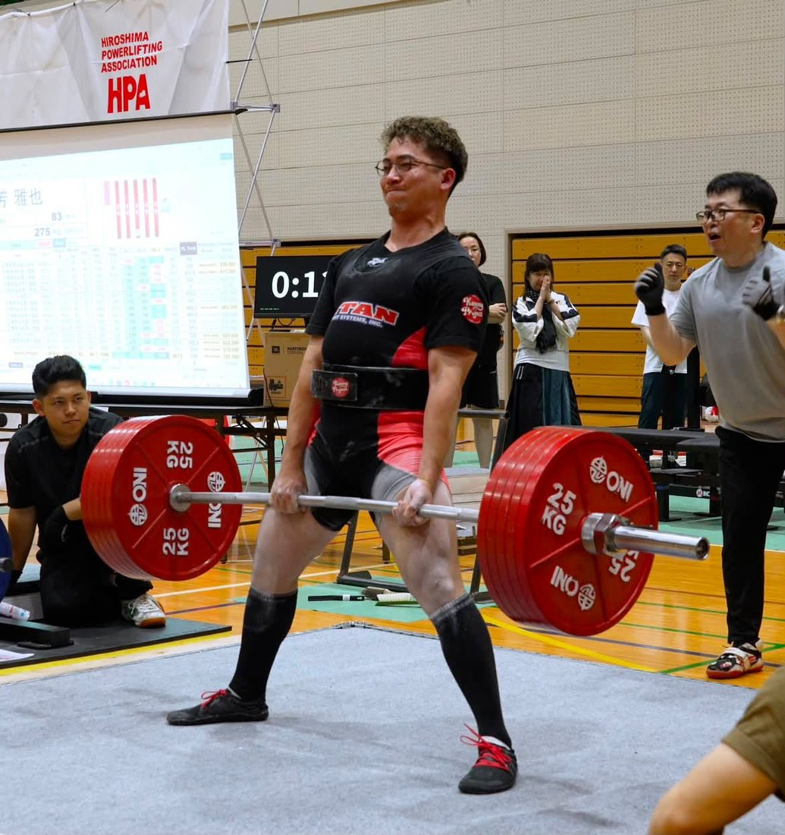
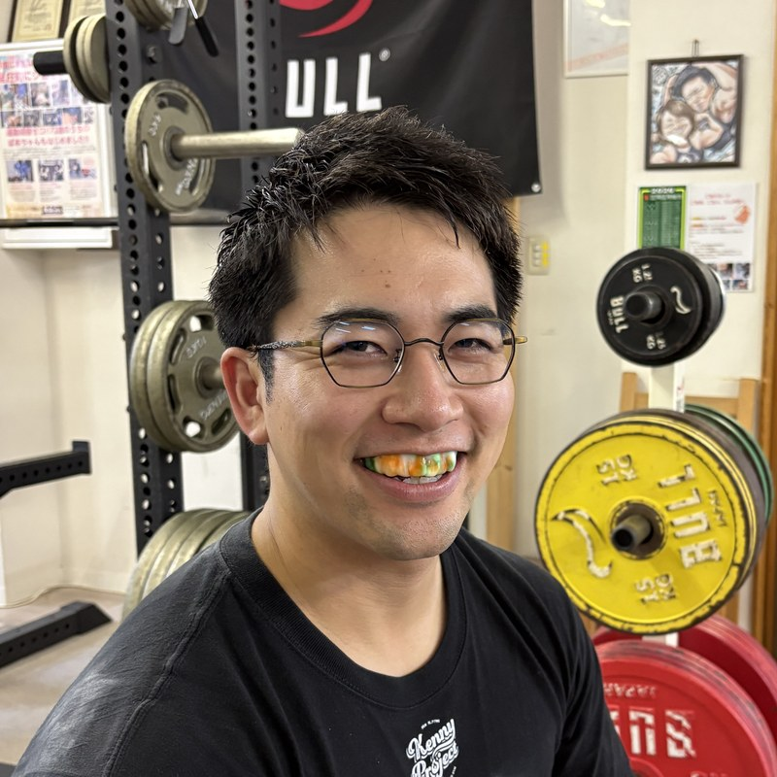
PHASE 5 受講された方の変化
「700を取らないと、
自分に存在意義がない」
と思っていた
ケニーさん
パワーリフター・83kg級
実際にコーチングを受けられた方に、
受ける前と後のお話を伺いました。
21

Slide 22
PHASE 5 受講された方の変化
受ける前｜「PRを出さないと、自分はダメだ」
トレーニングは頑張っている。それなのに、試合の大事な場面で決めきれない。
デッドリフトの3本目は、ほぼ毎回失敗していました。
自分の試技なのに、自分にベクトルが向いていない。
数字ばかりを追いかけていました。
階級を上げて、標準記録は700kg。
その数字が、自分の首を締めていました。
22

Slide 23
PHASE 5 受講された方の変化
受けたあと｜「687.5まで行けば、80点で合格点」
コーチングで言われたのは、この一言でした。
「700を取らないと絶対ダメだ」と思っていた自分のキャパが、広がりました。
根拠のない自信ではなく、ここまで行けたら自分はこれだけできたんだ、
という明確なゴールができたからです。
練習の一回一回に目的を持てるようになって、トレーニングが楽しくなりました。
切羽詰まらなくなったぶん、周りの人にも優しくなれました。
23

Slide 24
PHASE 5 受講された方の変化
一番変わったのは、
人のせいにしなくなったこと。
以前は、プログラムが悪い、コーチが悪い、環境が悪いと、
何かに言い訳をつけていました。
振り返れば、自分の成長の機会を逃していただけでした。
24

Slide 25
PHASE 5 受講された方の変化
「2、3年前の自分に、受けさせたいです」
こんな人におすすめしたい
練習ではPRが出せているのに、試合では結果が出ない人
身体の強さは伴っているのに、メンタルが伴っていない人
「僕自身、2〜3年苦しみました。今振り返ると、体は良くなっていたのに、
メンタルが伴っていなかったから伸びていなかったんだと思います。」
25
受講された方の体験であり、同じ結果を保証するものではありません。

Slide 26
PHASE 5 受講された方の変化
「もっと頑張らないと」から変わった方
BEFORE
AFTER
「まだまだ」
「苦労しないと手に入らない」
「できてないからもっと頑張らないと」
頑張ることも、休むことも、
自分で納得して
選べるように。
「チャレンジすることが楽しく、失敗が怖くなくなった」
26

Slide 27
PHASE 5 受講された方の変化
「140kg挙げたい」から変わった方
BEFORE
AFTER
「スクワット140kgを挙げたい」
という結果を考えていた。
「そのために、何をやるべきか？」
を考えられるように。
「正しく立つ」「自分のタイプの動き」
学んだことを、行動に変えるようになりました。
27

Slide 28
PHASE 5 受講された方の変化
変えたいのは「気持ち」だけではない
考え方が変わる。
↓
選ぶ行動が変わる。
↓
積み重ねが変わる。
↓
自分への信頼が育つ。
メンタルトレーニングは、その積み重ねをつくるものです。
28

Slide 29
PHASE 6 あなたの場合を整理する
あなたの場合は、何を身につけたい？
次の試合までに「これができるようになりたい」と思ったものはありますか？
不安の整理
一本前のルーティン
失敗後の切り替え
比較への対処
休む／頑張るの判断
目標を行動に落とし込む
29

Slide 30
PHASE 6 あなたの場合を整理する
今日、持ち帰るものを1つ決めましょう
講座を受けても、受けなくても。次の試合まで、これはやってみてください。
やること 1つ
やらないこと 1つ
例）3本目の前に、呼吸を3回
例）他の選手の重量を見にいかない
小さく1つで十分です。続けられることが、一番大事です。
30

Slide 31
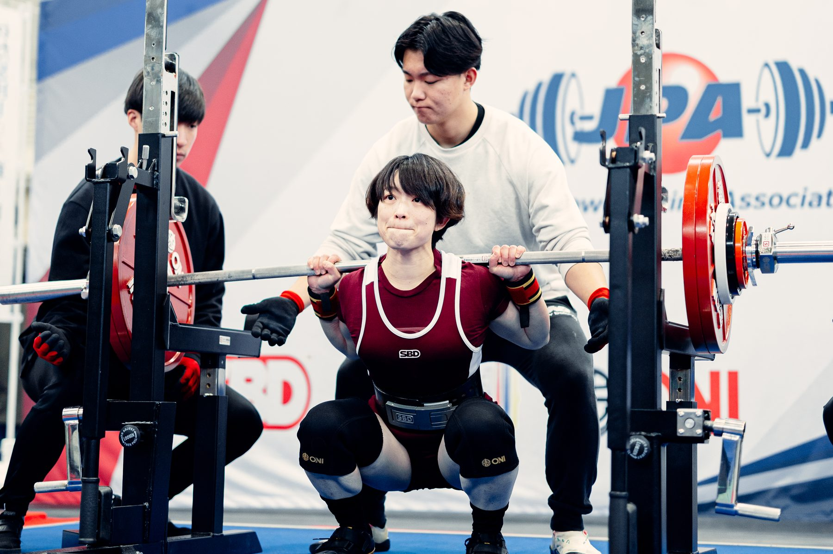
PHASE 7 講座のご案内
PHASE 7 講座のご案内
パワーリフターのための
実践メンタルトレーニング
絶対に取りたい記録、勝ちたい試合がある選手へ。
プレッシャーがあっても、
自分がやるべきことがわかり、実践できる選手になる。
31
31

Slide 32
PHASE 7 講座のご案内
1対1で、自分の試合に落とし込む
形式
完全1対1／Zoom
回数
全10回（1回60分）
期間
最長3か月
ペース
試合日程に合わせて調整
知識を聞くだけではなく、
「あなたならどうする？」まで一緒につくります。
32

Slide 33
PHASE 7 講座のご案内
10回で扱うこと
1
自分の崩れ方を知る
6
自分の試合に集中する
2
取りたい記録から逆算する
7
頑張る・休むを選ぶ
3
プレッシャーを理解する
8
自己信頼を育てる
4
自分だけのルーティン
9
プランBを持つ
5
失敗しても崩れない
10
自分だけの大会メンタルプラン
33

Slide 34
PHASE 7 講座のご案内
最終的に目指すのは
「緊張しない選手」ではありません。
何が起きても、
「自分が何をすればいいかわかる」
そして「試合が楽しみです」と言える選手へ。
34

Slide 35
PHASE 7 講座のご案内
受講料
98,000 円（税込）
全10回
1回60分
完全1対1
最長3か月
35

Slide 36
PHASE 7 講座のご案内
今回は5名限定です
たくさんの方へ一斉に教える講座ではありません。
次の大会
取りたい記録
過去の試合
考え方の特徴
その人に必要なメンタルスキル
一人ひとりを把握し、じっくり関わりたいから。
36
5名に達した時点で、今回の受付は終了します。

Slide 37
PHASE 8 クロージング
今日、決めなくて大丈夫です
持ち帰って、考えてください。
ご家族やコーチに相談してからでも、まったく問題ありません。
「やっぱり聞きたい」が出てきたら、いつでも連絡してください。
今日いちばん大事なのは、
あなたが次の試合に向けて動き出せることです。
37

Slide 38
PHASE 8 クロージング
今日話してみて、
何が一番印象に残りましたか？
今の自分に必要だと思ったこと
次の試合までに変えたいこと
聞いておきたいこと
まず、あなたの感想を聞かせてください。
38

Slide 39
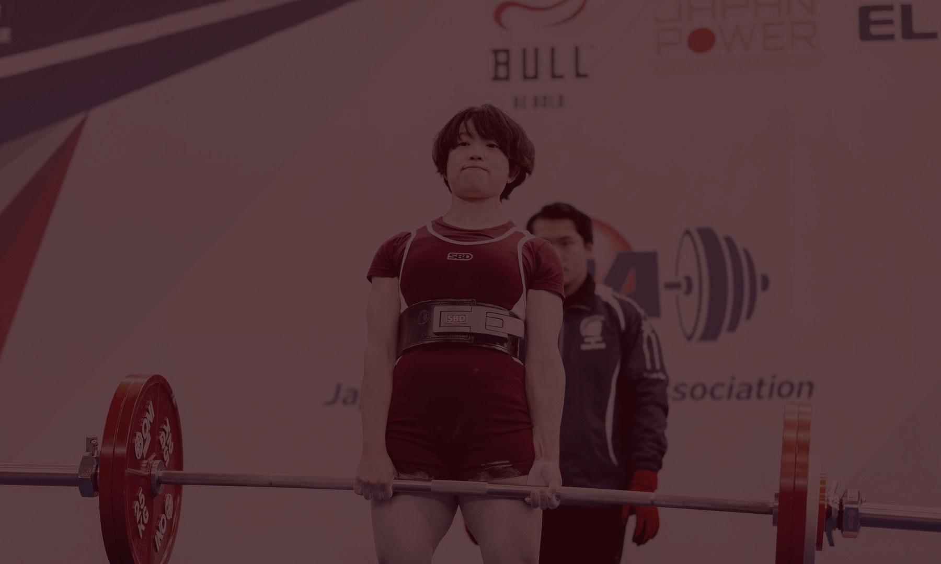
次の試合で変えたいのは、
重量だけでしょうか。
身体を準備する。技術を準備する。そして、メンタルも準備する。
ここぞの一本で、積み重ねてきた力を
発揮できる選手へ。
39

